Slide 1
Есть много праздников в стране, Но женский день отдан Весне, Ведь только женщинам подвластно Создать весенний праздник - лаской. Так будьте добрыми, простыми, Всегда с улыбкой на лице! Ну словом, будьте Вы такими, Как подобает быть Весне!
Провела : классный руководитель 10 класса Алаудинова Я.В.

Slide 2
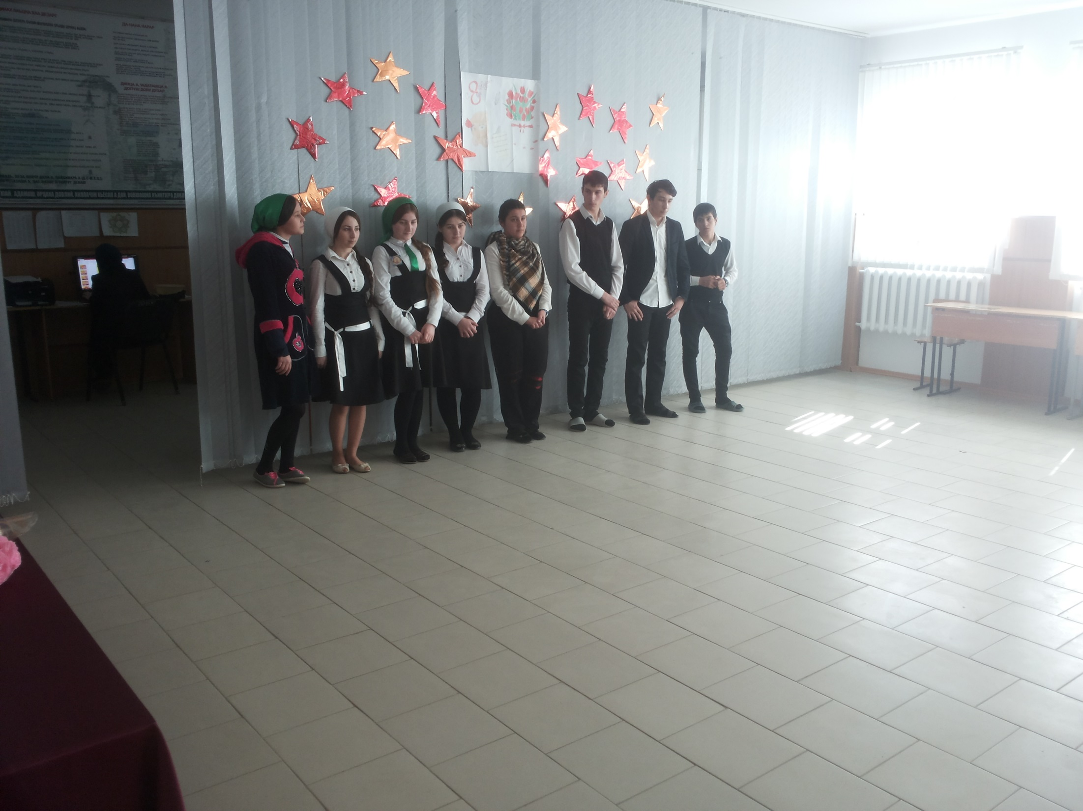

Slide 3
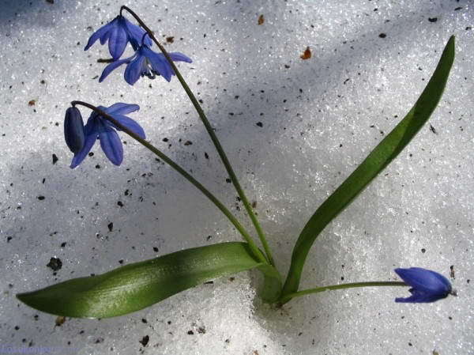
Выглянул подснежник
В полутьме лесной -
Маленький разведчик,
Посланный весной;
Пусть еще над лесом
Властвуют снега,
Пусть лежат под снегом
Сонные луга;
Пусть на спящей речке
Неподвижен лед, -
Раз пришел разведчик,
И весна придет!

Slide 4
Среди весенних первых дней
8 Марта всех дороже.
На всей земле, для всех людей
Весна и женщины похожи.

Slide 5
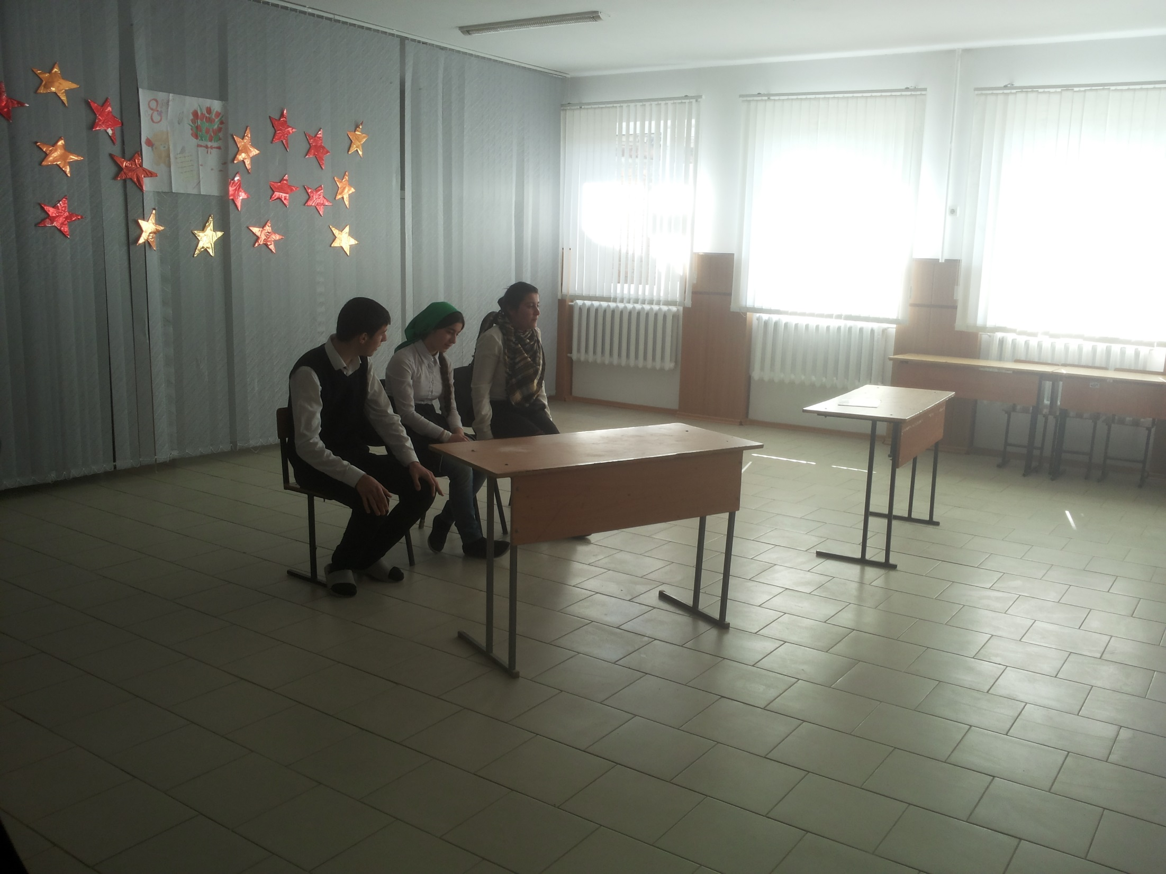

Slide 6
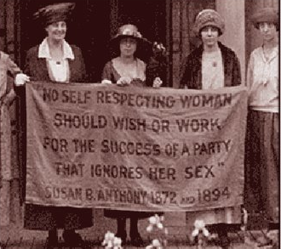
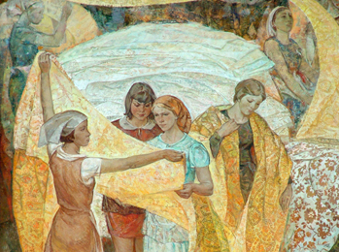
Забастовка текстильщиц
Традиция отмечать Международный женский день 8 марта была положена демонстрацией, которую провели в этот день 1857 года работницы текстильной промышленности и фабрик по пошиву одежды в Нью-Йорке в знак протеста против ужасных условий труда и низкой заработной платы.
Они требовали сокращения рабочего дня, улучшения условий работы, равную с мужчинами заработную плату.
Работали в то время женщины до 16 часов в сутки, получая за свой труд гроши.

Slide 7
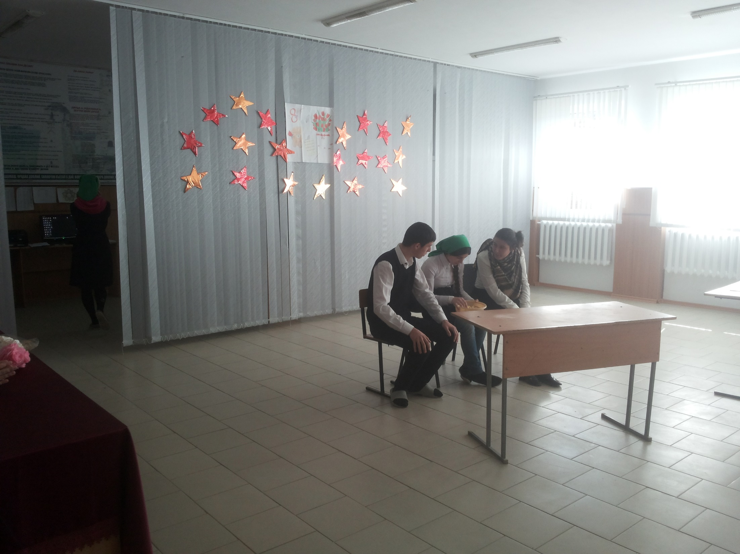

Slide 8
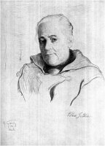
Начало XX века
8 марта 1908 года по призыву Нью-Йоркской социал-демократической женской организации состоялся митинг с лозунгами о равноправии женщин. В этот день более 15000 женщин прошлись маршем через весь город, требуя сокращения рабочего дня и равных условий оплаты с мужчинами. Кроме того, выдвигалось требование предоставления женщинам избирательного права.
В 1909 году Социалистическая партия Америки объявила национальный женский день, который отмечался вплоть до 1913 года в последнее воскресенье февраля. В 1909 году это было 28 февраля.
Клара Цеткин в 1910 году, на Второй Международной социалистической женской конференции, проходившей в Копенгагене 27 августа в рамках Восьмого конгресса Второго Интернационала, предложила учредить международный женский день. Имелось в виду, что в этот день женщины будут устраивать митинги и шествия, привлекая общественность к своим проблемам. Была предложена дата 8 марта.
Клара Цеткин
(Рисунок художника И. Бродского)

Slide 9
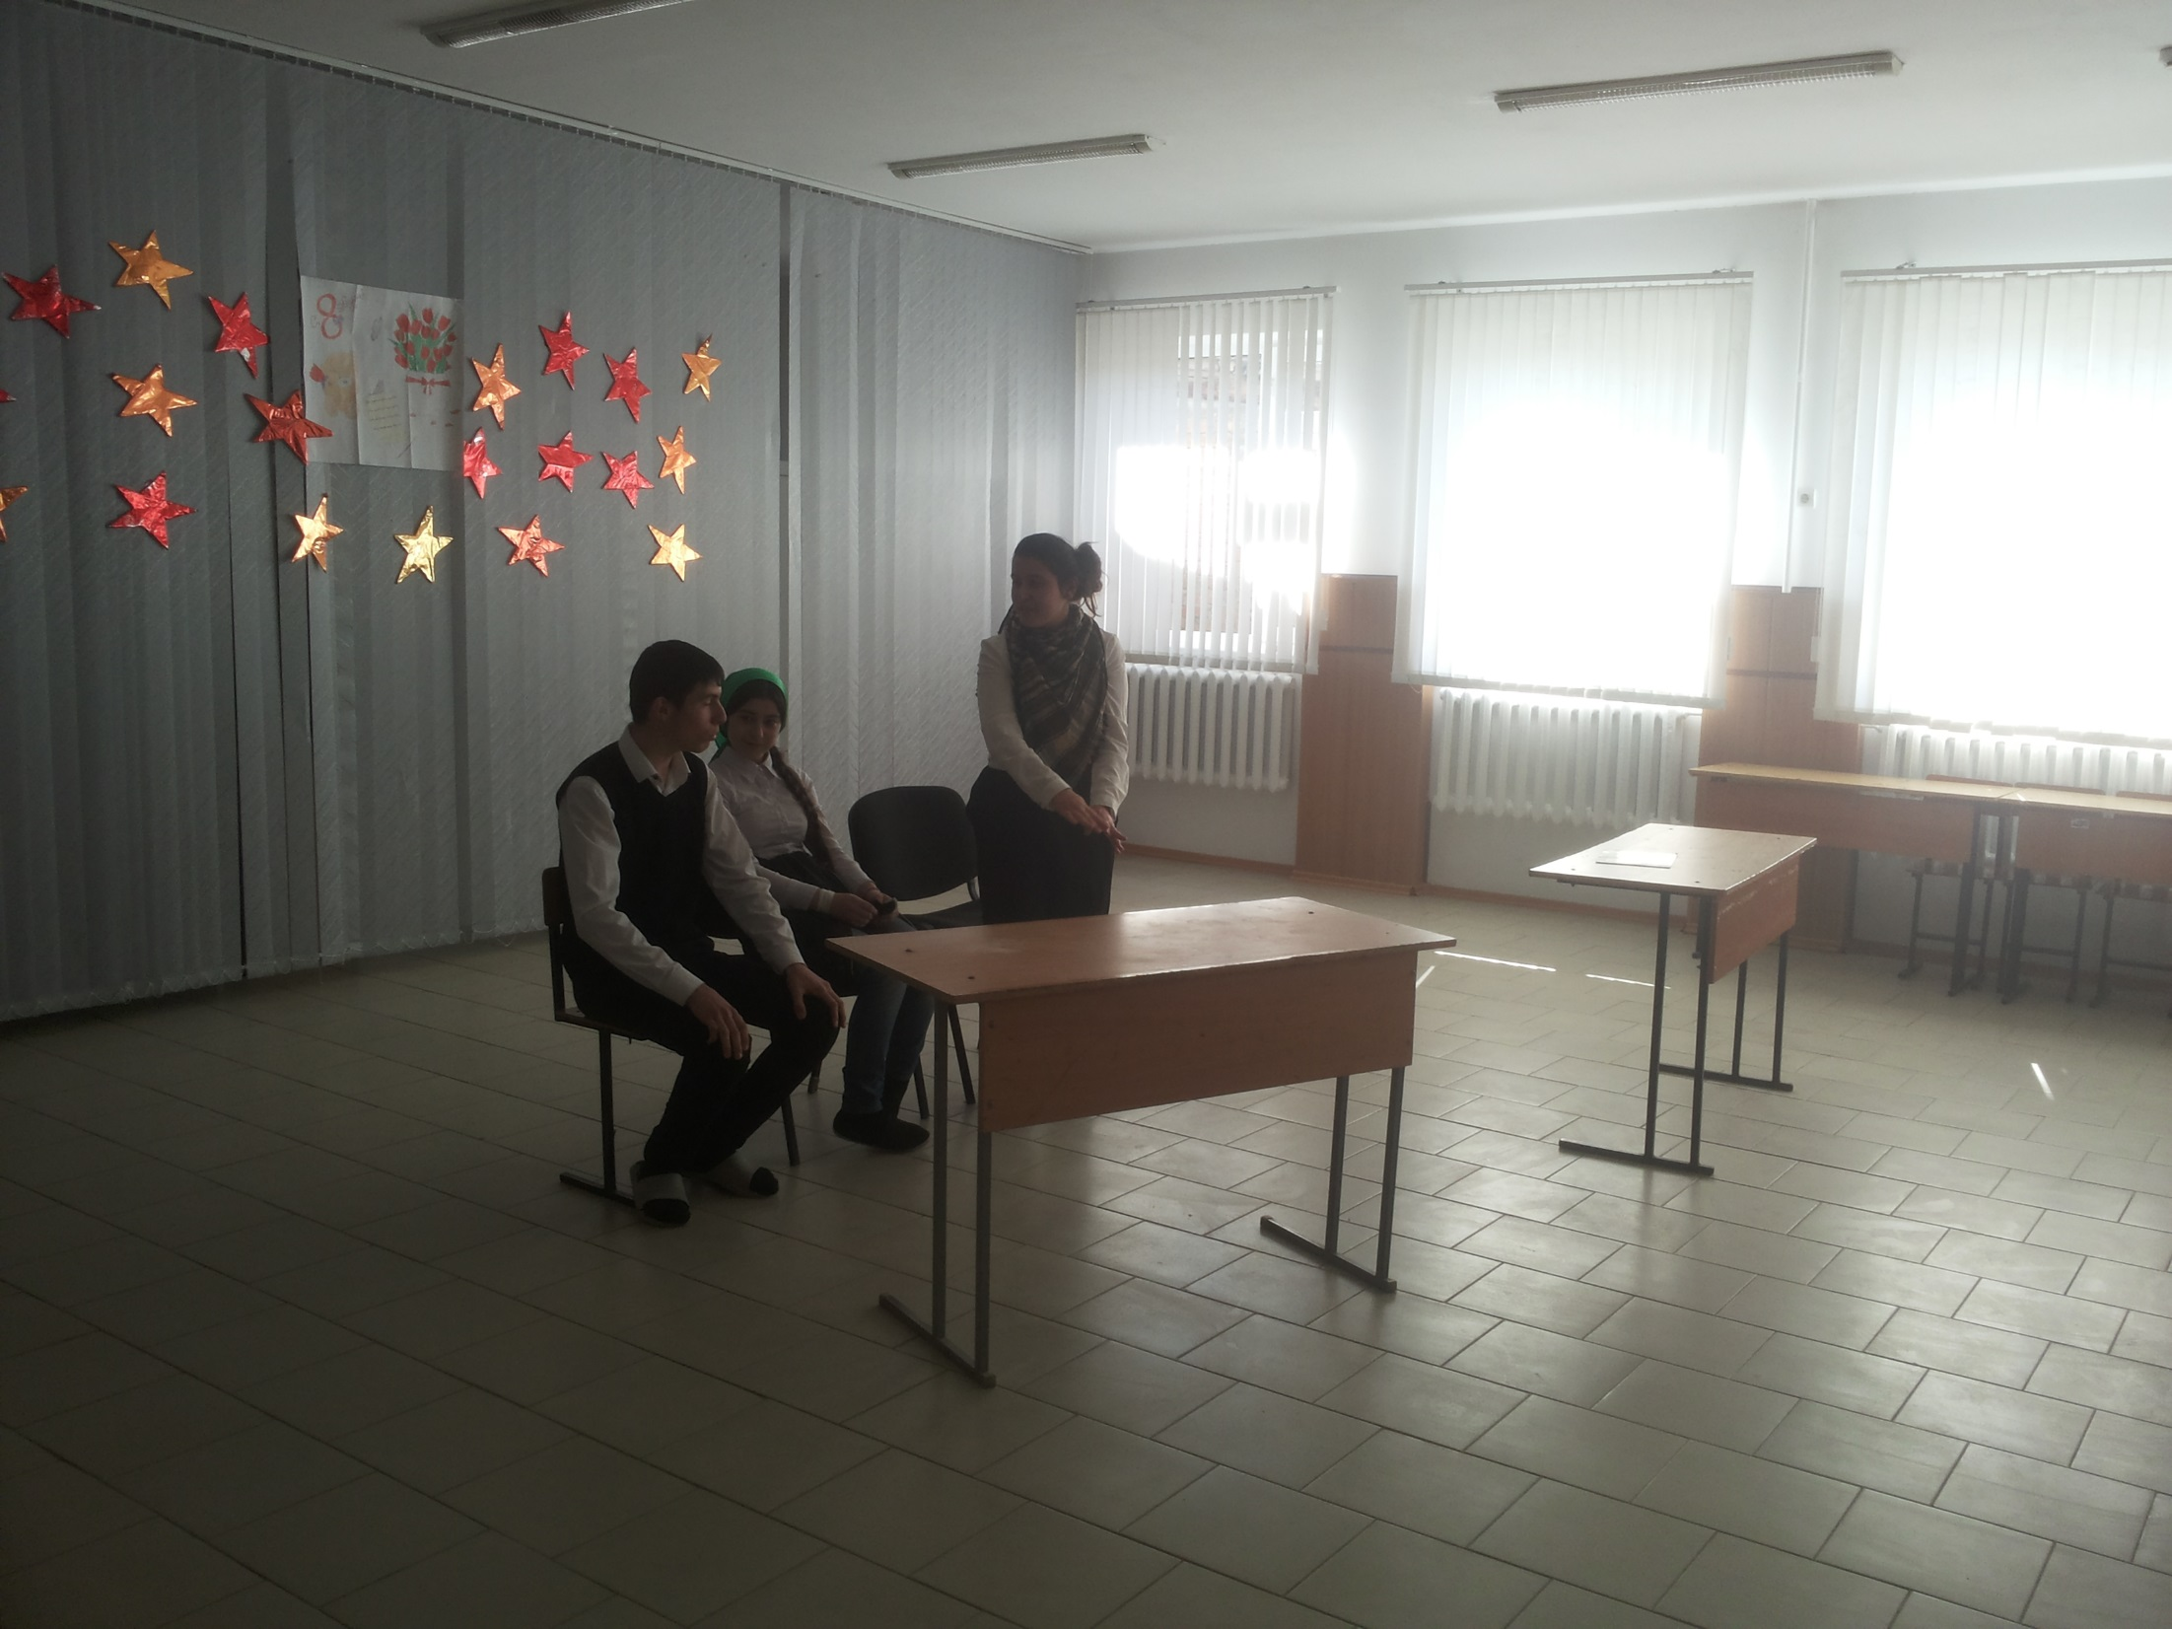

Slide 10
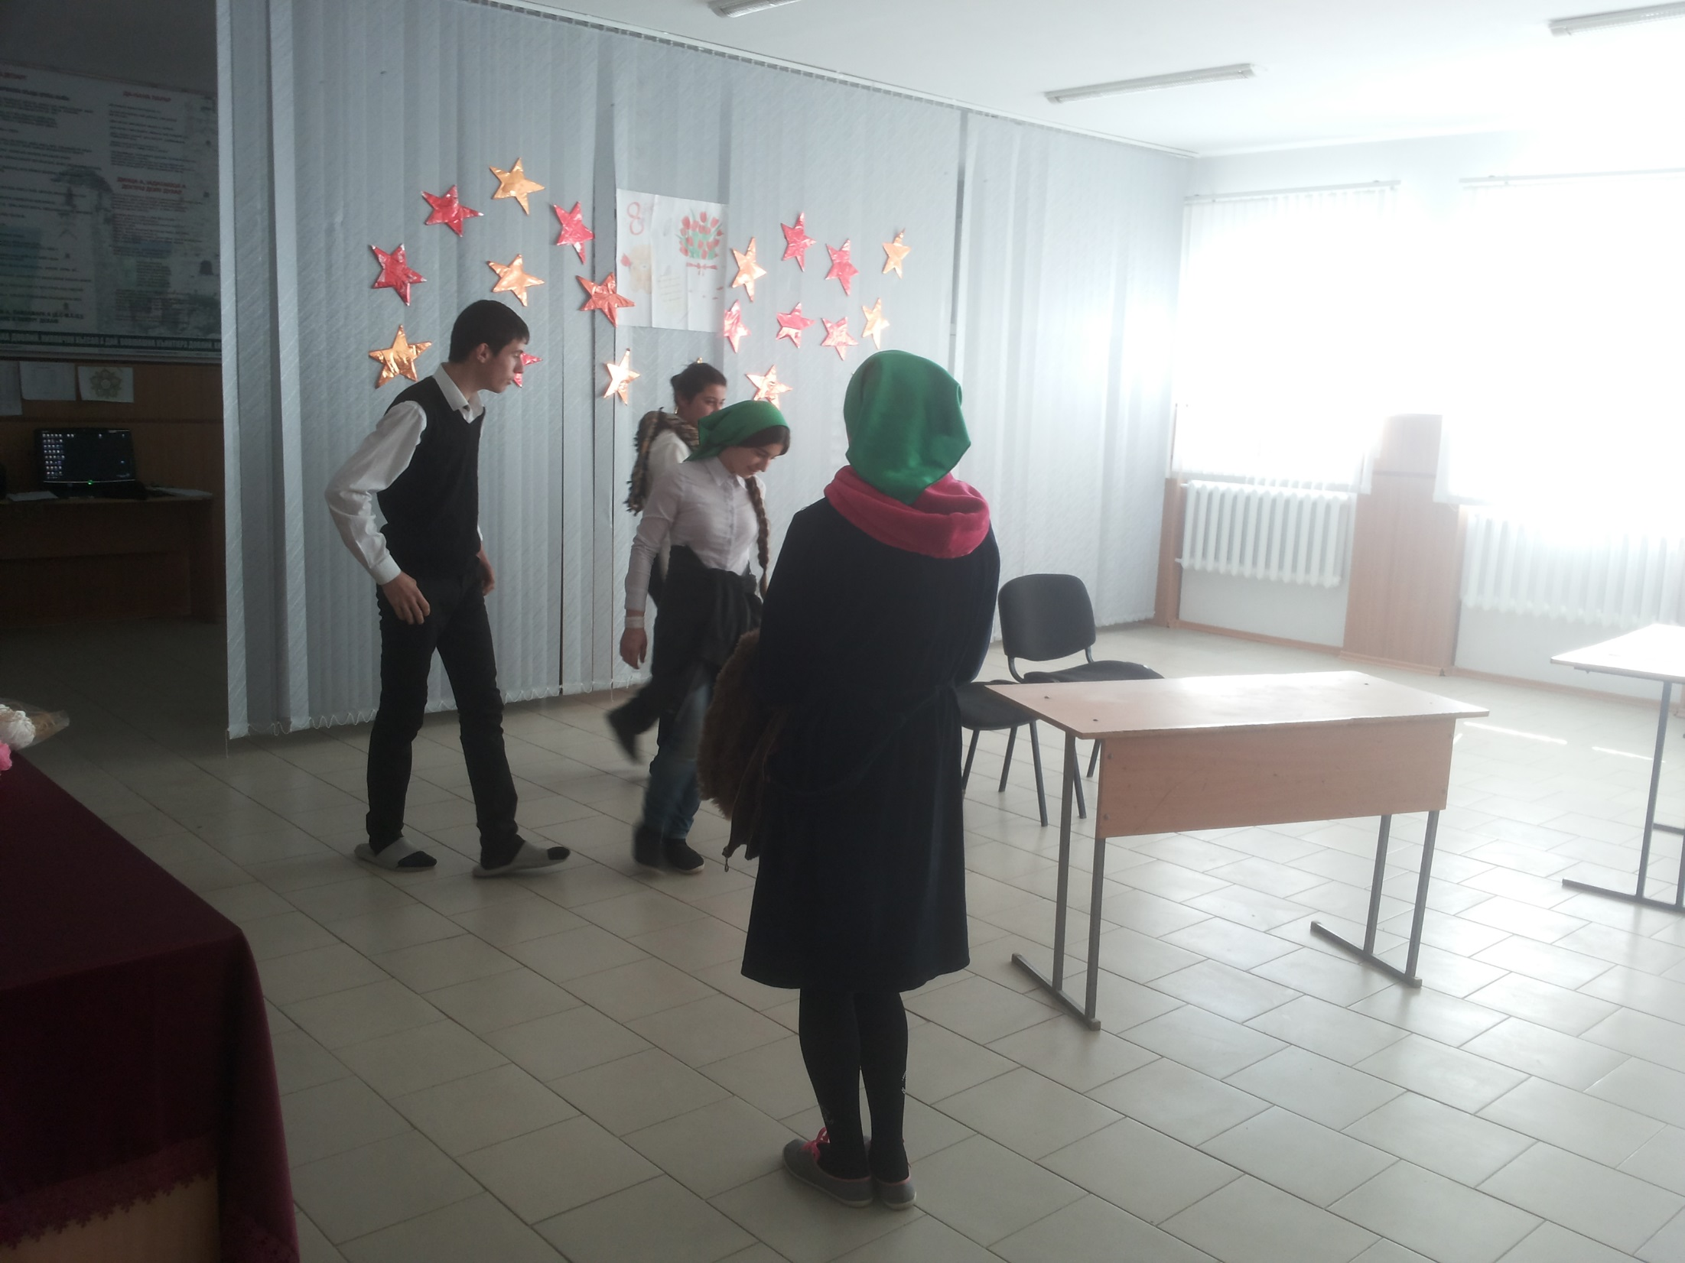

Slide 11
Россия
Впервые «день 8 марта» в России праздновался в 1913 году в Санкт-Петербурге, как популярное мероприятие западного общества.
В 1921 году по решению 2-й Коммунистической женской конференции было решено праздновать Международный женский день 8 марта в память об участии женщин в демонстрации в Петербурге 8 марта (23 февраля по старому стилю) 1917 года, как одному из событий, предшествовавших Февральской революции.
С 1966 года, в соответствии с Указом Президиума Верховного Совета СССР от 8 мая 1965 года, Международный женский день стал праздником и нерабочим днем. Постепенно в СССР праздник полностью потерял политическую окраску и привязку к борьбе женщин против дискриминации, став «днём всех женщин».

Slide 12
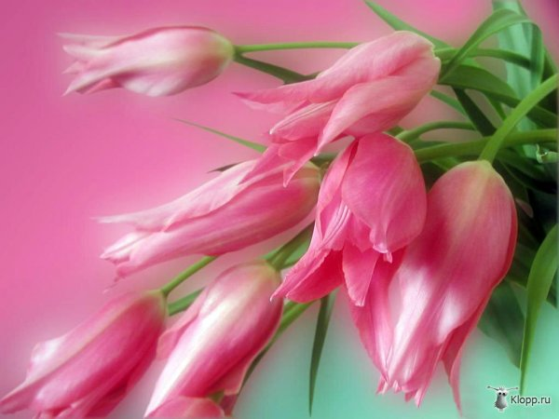

Slide 13
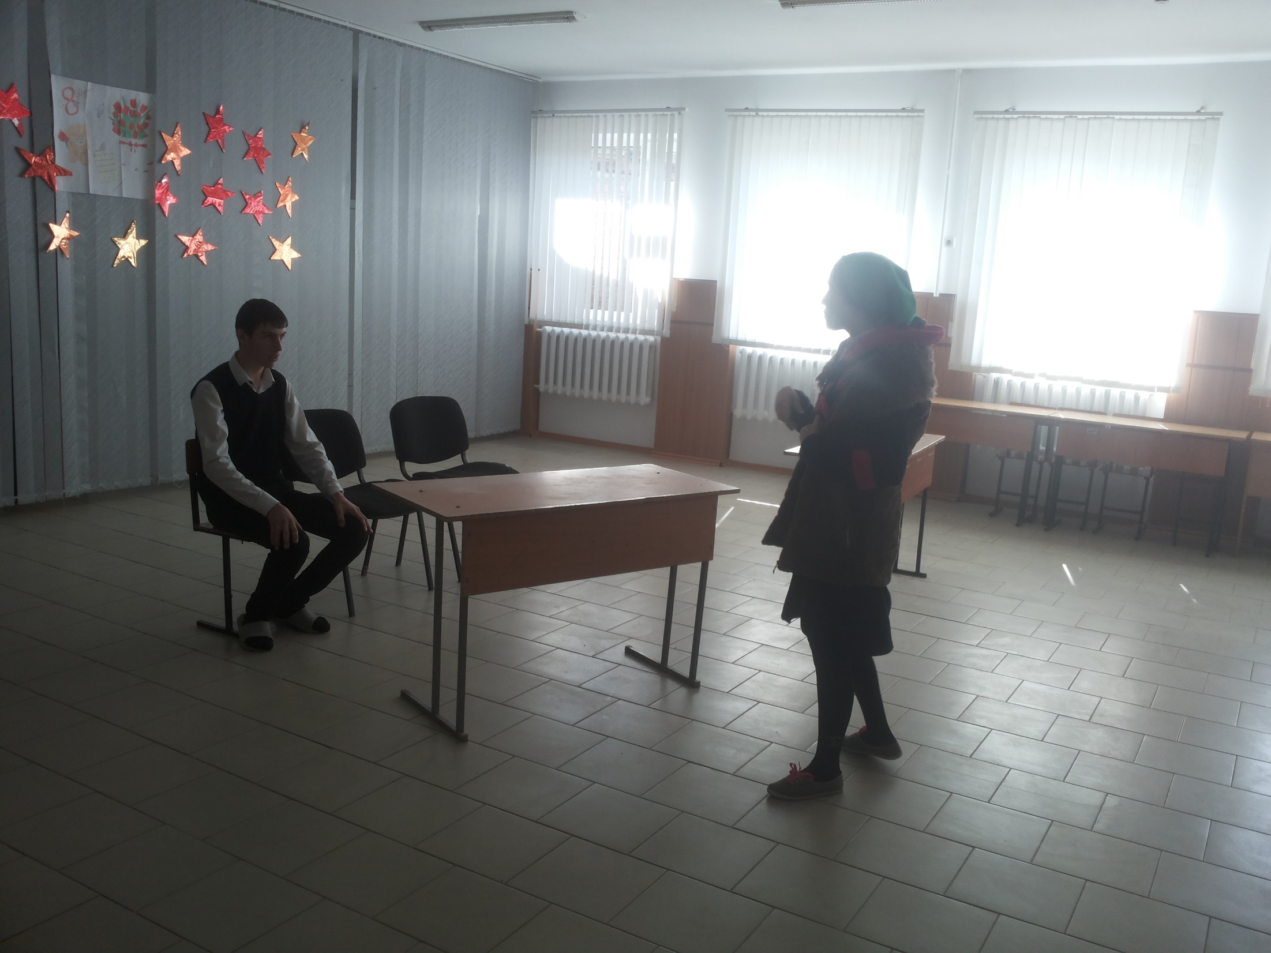

Slide 16
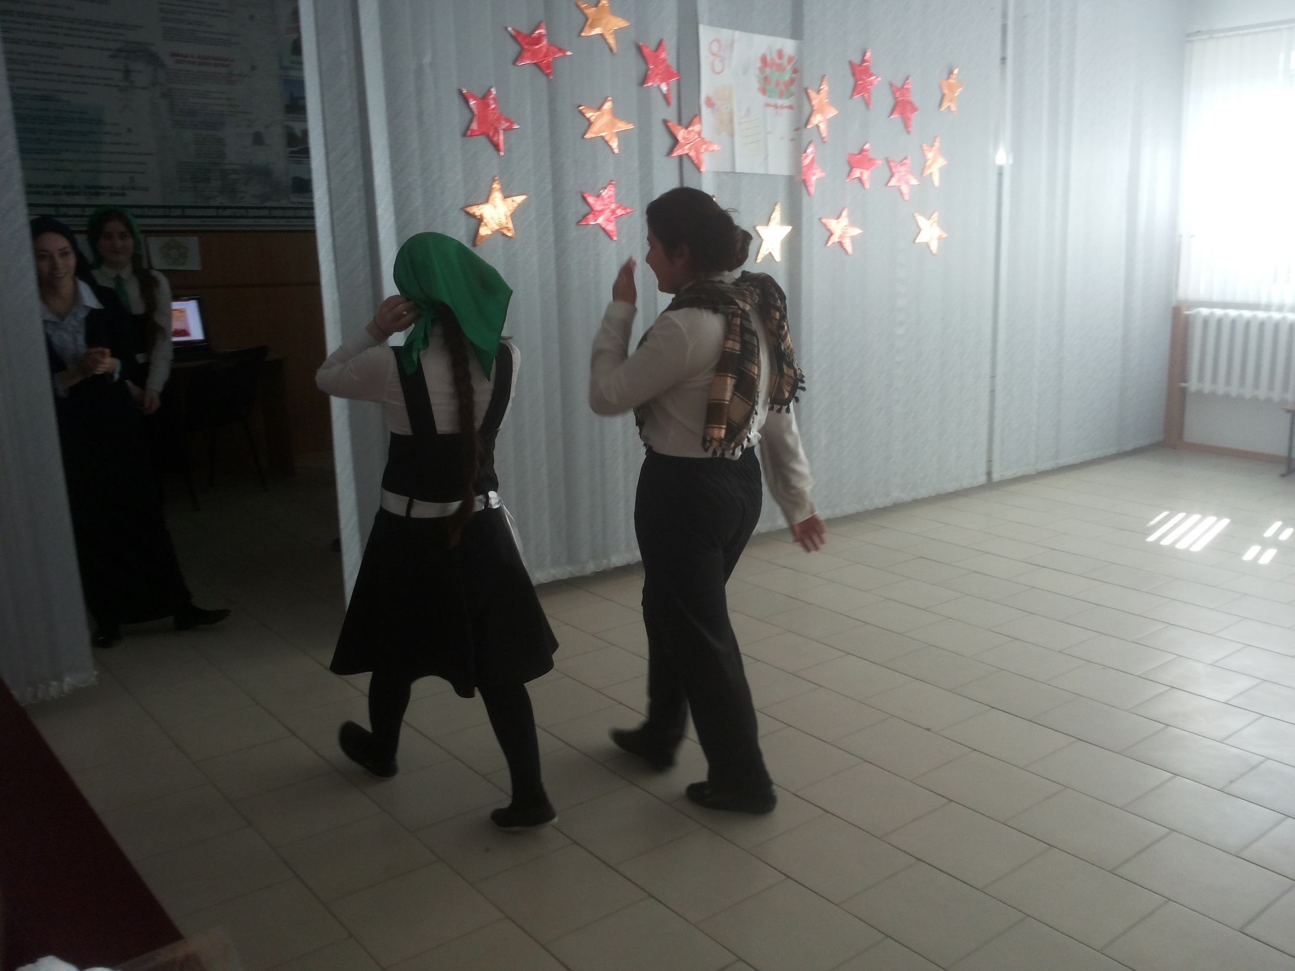

Slide 19
